Slide 1
第五章 存储器-层次结构设计
Chapter 5
Memory - Hierarchy Design

Slide 2
第5章 存储器-层次结构设计
5.1 引言 √
5.2 Caches基本原理复习
5.3 Cache 性能
5.4 减少 Cache缺失率
5.5 减少 Cache 缺失代价
5.6 利用并行减少 Cache 代价或缺失率
5.7 减少Cache命中时间
5.8 改善了性能的主存储器组织
5.9 主存储器技术
5.10 虚拟存储器
5.11 虚拟存储器和Cache的综合

Slide 3
5.1 引言
存储器存在哪些问题？
处理器-存储器之间的性能差距
Memory
C
a
c
h
e
Memory bus
CPU
I/O bus
Registers
I/Odevices
Disk
Memory
reference
Register
reference
Cache
reference
Memory
reference
Size: 500B 64KB 512MB 100GB
Speed: 0.25ns 1ns 100ns 5ms
Notes:
Y-axis is performance
X-axis is time
Latency
Cliché:
Not e that x86 didn’t have cache on chip until 1989

Slide 4
微处理器-存储器间的性能差距
CPU-DRAM Gap
1980：微处理器没有Cache
1995： 芯片集成2级cache（1989 Intel 首次集成cache在芯片上）
1000
µProc
60%/yr.
CPU
“Moore’s Law”
100
Processor-Memory
Performance Gap: (grows 50% / year)
Performance
10
“Less’ Law?”
DRAM
7%/yr.
DRAM
1
1981
1982
1983
1984
1985
1986
1987
1988
1989
1991
1992
1993
1994
1995
1996
1997
1998
1980
1990
1999
2000
Notes:
Y-axis is performance
X-axis is time
Latency
Cliché:
Not e that x86 didn’t have cache on chip until 1989

Slide 5
三类计算机在存储器层次结构方面的 关注点是不同的
桌面计算机：
最初为单用户运行一个应用程序
更关心来自存储器层次结构的平均延时
服务器计算机：
典型的为上百个用户同时运行几十个应用程序
更关注存储器带宽
嵌入式计算机：
常用于实时应用
最坏情况性能 vs 最好情况性能
更关注功耗和电池寿命
硬件 vs 软件
运行一个应用程序和使用简单OS
存储器层次结构的保护作用通常不需要
主存储器很小
通常没有磁盘存储器
Notes:
1st generation
Latency 1/2
but Clock rate 3X and IPC is 3X
Now move to other 1/2 of industry

Slide 6
加快存储器的速度
硬件的部件特征：
更小的硬件更快也更贵
更大的存储器级别更低也更便宜
目标
具有最小存储器的速度和最大存储器的容量
价格接近最便宜级别的存储器
Notes:
1st generation
Latency 1/2
but Clock rate 3X and IPC is 3X
Now move to other 1/2 of industry

Slide 7
加快存储器速度的方法
利用局部性原理：
多数程序不会一下访问所有的代码或数据
时间局部性： 如果一项被访问，则该项趋向于近期又被访问
使最近访问过的多数数据项靠近处理器
空间局部性：如果一项被访问，附近的项趋向于近期被访问
把最近访问过的连续字（块）移向处理器
方法
基于存储器的各层（级）具有不同的速度与大小
靠CPU越近的级，速度越快
靠CPU越近的级，容量越小
靠CPU越近的级，价格越贵
Notes:
1st generation
Latency 1/2
but Clock rate 3X and IPC is 3X
Now move to other 1/2 of industry

Slide 8
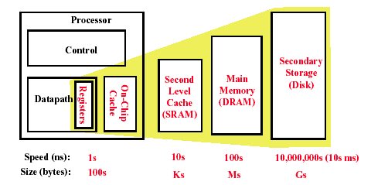
现代计算机系统中的存储器层次结构
利用局部性原则：
. 用最便宜的技术提供给用户尽可能大的存储器。
. 用最快的技术提供访问速度。
Size: 256B 64KB 256MB 8GB 500GB
Speed: 0.25ns 1ns 10ns 100ns 5ms

Slide 9
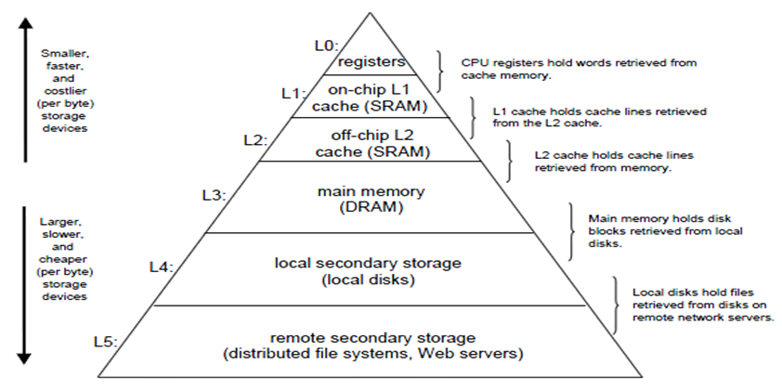
现代计算机系统的存储器层次结构
利用局部性原理：
. 以最便宜技术提供尽可能多的存储空间
. 以最快的技术提供访问
Notes:
Cache存储系统（层次）：由Cache和主存储器构成（红色圈圈）
主要目的：提高存储器速度
（从系统结构层次看是透明的）
虚拟存储系统：由主存储器和磁盘存储器构成（蓝色圈圈）
主要目的：扩大存储器容量
1st generation
Latency 1/2
but Clock rate 3X and IPC is 3X
Now move to other 1/2 of industry

Slide 10
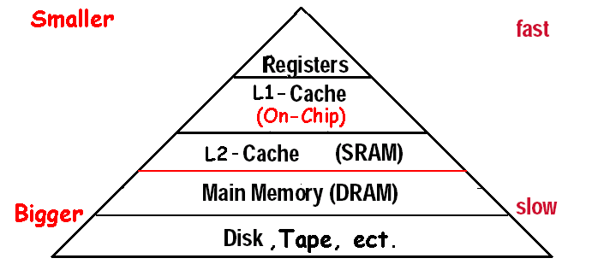
Cache是什么？
小而快的存储器，用于改善对慢速存储器的平均访问时间。
在计算机结构中，几乎每个部件都是一个cache！
寄存器是变量的“a cache”– —软件管理
一级 cache 是二级 cache 的“a cache”
二级 cache是主存的“a cache”
主存是磁盘（虚拟存储器）的 “a cache”
TLB 是页表的“a cache”
转移预测缓存是预测信息的“a cache”

Slide 11
第5章 存储器-层次结构设计
5.1 引言
5.2 Caches基本原理复习 √
5.3 Cache 性能
5.4 减少 Cache缺失率
5.5 减少 Cache 缺失代价
5.6 利用并行减少 Cache 代价或缺失率
5.7 减少Cache命中时间
5.8 改善了性能的主存储器组织
5.9 主存储器技术
5.10 虚拟存储器
5.11 虚拟存储器和Cache的综合

Slide 12
5.2 Cache基本原理复习
36个Cache 术语
Cache full associative write allocate
Virtual memory dirty bit unified cache
Memory stall cycles block block offset
misses per instruction direct mapped write back
Valid bit data cache locality
Block address hit time address trace
Write through cache miss set
Instruction cache page fault miss rate
random replacememt index field cache hit
Average memory access time page tag field
n-way set associative no-write allocate miss penalty
Least-recently used write buffer write stall

Slide 13
Cache组织的基本单位---块（block，line）
Caching 是一个在处理器、操作系统、文件系统和应用程序中使用的
一般概念。
Cache：按块（block）进行管理的。Cache和主存均被分割成大小相同的块。对Cache和主存的访问是以块为基本单位。

Slide 14

当前计算机的存储器结构
Processor
L1 Cache
L2 Cache
Main
Memory
(DRAM)
Graphics
Processor
System
Controller
(I/O Bus)

Slide 15
Cache的原理
插入到CPU与主存间
CPU
由快速SRAM实现
存储程序的部分
Cache
指令
数据
操作：
命中(在Cache中)
主存
未命中
(不在Cache中)

Slide 16
4个问题：针对存储器层次结构设计者
对于存储器层次结构设计者，存在4个问题：
问题1：当把一个块（行）从主存调入Cache时，可以放到哪些位置上?（映象规则） (块放置)
直接映像 Direct Mapped，全相联 Fully Associative, 组相联 Set Associative
问题2：如何判断所要访问的块命中Cache？ (块识别)
标识/块（Tag/Block）
问题3：当访问块不在Cache中，发生失效时，应替换哪一块? (块替换)
Random, LRU,FIFO
问题4：对块进行写时，采用什么策略？ (写策略)
写回Write Back ，或 写直达Write Through (with Write Buffer)

Slide 17
问题1：映像规则
直接映像 Direct mapped
块只能放在Cache中唯一的位置
Block address MOD Number of blocks in cache
全相联 Fully associative
块可以放在Cache中的任意位置
组相联 Set associative
块能够放在Cache一组中任意一块位置
A set is a group of blocks in the cache.
Block address MOD Number of sets in the cache
如果一组有n块，则Cache称为n路组相联（n-way set associative）

Slide 18
问题1：映像规则
注意：直接映像也可以称为 1-way set associative；
全相联也称为 m-way set-associative（ 设一个cache有m块）
Notes:
设一个cache有m块
直接映像：1-路组相联，即直接映像中每组只有1个块，共有m组
全相联：m-路相联，即全相联中只有1组，这一组中有m块

Slide 19
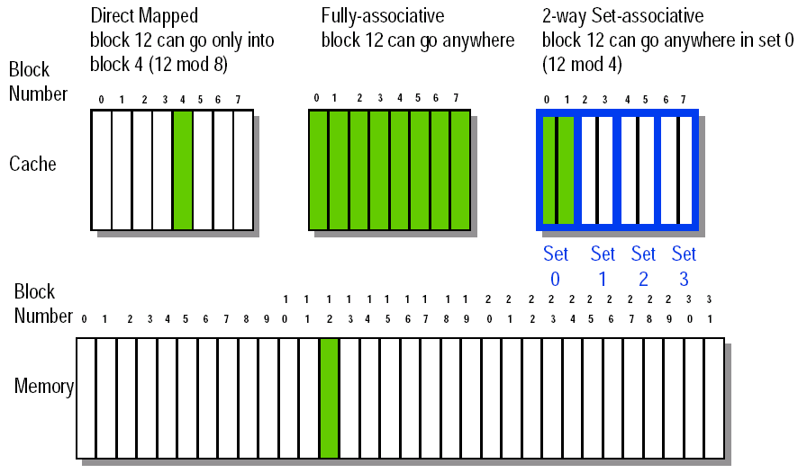
Figure5.4 8--32 块放置
Notes:
直接映像：主存中的块12能进入cache中的块4（12 mod 8），其中8是cache的块数
全相联：块12可以进入任意位置
组相联：块12可以进入第0组中的任意位置（12 mod 4）其中4是组数，即有4组

Slide 20
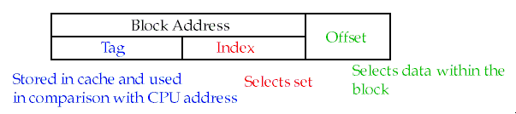
问题2：块识别
Cache的每个块都有一个标识 tag ：存放CPU访问数据所在块的主存物理地址中的高位部分（主存多块映射到cache一块）
当CPU访问cache时，将比较主存地址与cache tag-----如果两者相同，表示cache命中即数据在cache中
通常，每个cache块还有一位有效位 valid bit ：表示cache块的内容是否有效
Notes:
组相联或直接映像中地址有三个部分组成（如上图）：块地址Block Address（又分为标识tag和索引index）和块内偏移offset，其中标识用于检查组中的所有块，索引用于选择该组，块内偏移是块中所需数据的地址。
全相联cache中没有索引字段，因为全相联中只有一个组。

Slide 21
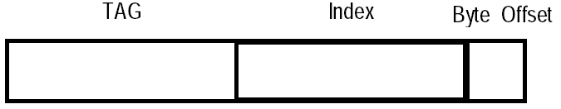
物理地址的格式
索引 Index 字段选择
在直接映像Cache中，选择块
在组相联Cache中，选择组
索引位数： log2(#块数) ——直接映像caches
log2(#组数) ——组相联caches
字节位移量 Byte Offset 字段选择
块中的某个字节
位数： log2(块字节数)
标识Tag 用于查找在Cache或一组中的匹配块（即相同的块）
位数：物理地址位数 – 索引位数 – 块内偏移位数
Notes:
例如一个cache中有8个块，则直接映像中：索引位数是log2（8）=log2（2的3次方）=3位，即索引需要3位；
2路组相联中：索引位数是log2（4）=2位，其中4表示有4组（每组中有2块），即索引需要2位。

Slide 22
思考题：数据Cache容量为16KB，块大小为32B，最小寻址单位1字节，采用两路组相联映像方式。
设Cache的物理地址为36位。计算索引位数、标识位数、块内偏移量。
Cache容量
两路组相联
答案：
索引： (16*1024)/(2*32)=(2⁴*2¹⁰)/(2*2⁵)=2⁸
所以索引占8位（中间8位是索引位数）
块内偏移：因为块大小为32=2⁵，所以块内偏移是5位
（低5位是块内偏移）
标识：物理地址36位-索引8位-块内偏移5位= 23位
（高位23是标识）
块大小

Slide 23
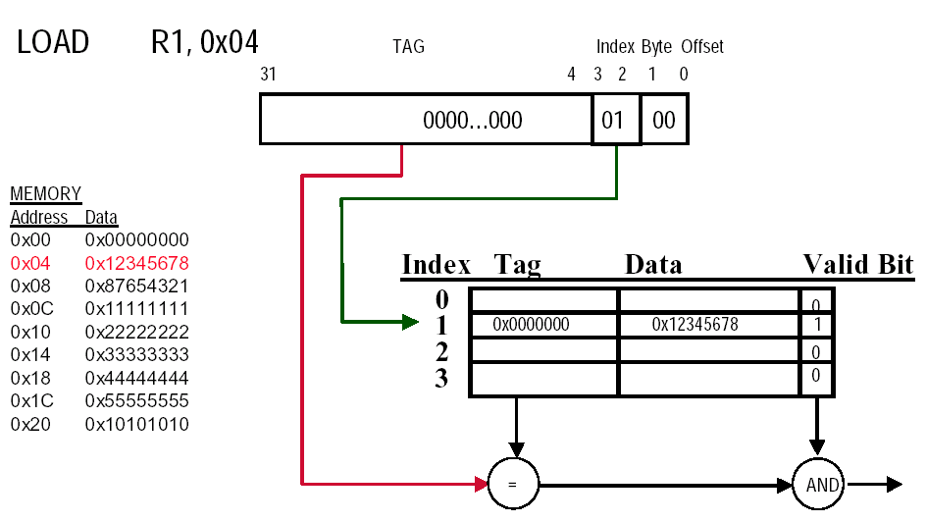
直接映像Cache例子（1-word Blocks）
设Cache有4块，每块1个字即32位4个字节
Notes:
直接映像：主存中的块能进入（即对应）cache中的唯一块（因为直接映像是1路组相联，即每组中只有1个块），所以只需要把这个唯一的块通过索引找出后比较其标识tag是否与cpu送来的主存地址中的标识tag相等

Slide 24
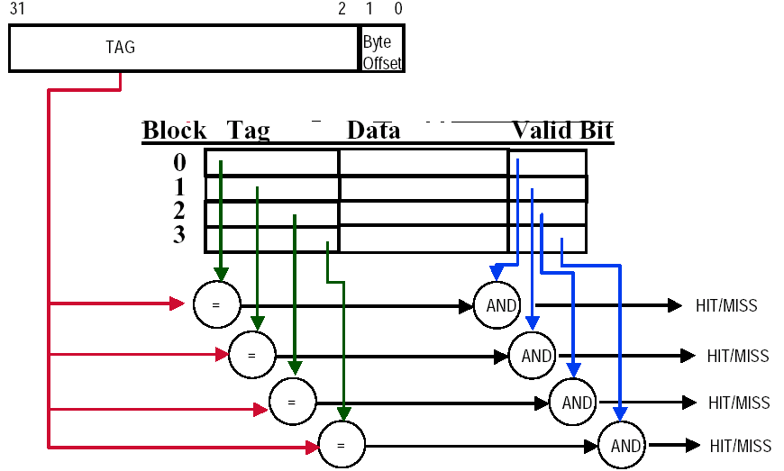
全相联Cache例子（1-word Blocks）
设Cache有4块，每块1个字，即32位4个字节
Notes:
全相联cache中没有索引字段，因为全相联中只有一个组。
全相联中：主存的块可以进入cache中的任何位置，所以需要把cache中所有块分别取出标识tag与cpu送来的主存中的标识tag进行对比（即需要比较擦车中所有块的标识tag）

Slide 25
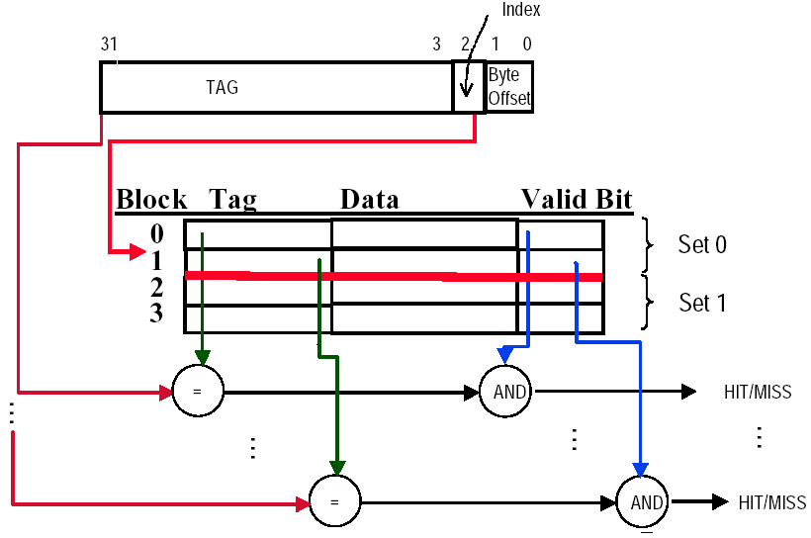
2路组相联 Cache
设 cache有4 块，每块1个字
每组2块，因此cache有2组
Notes:
将cache每组中的两个块分别取出标识tag来与cpu送来的主存地址中的标识tag进行比较（需要同时比较cache的一个组中的2个块的标识tag）。

Slide 26
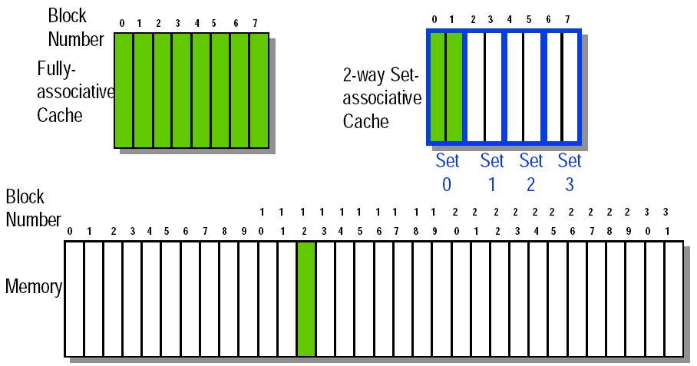
问题3：块替换（在发生cache缺失时）
直接映像 cache，仅有唯一的一块能够被替换
对于组相联和全相联 caches，则有N块替换位置（ N是相联度）
Notes:
当发生缺失时，缓存控制器必须选择一个用期望数据替换的块。
直接映像：只会看一个块，以确定是否命中，而且只有这个块可被替换。
全相联或组相联：在发生缺失时会有许多块可供选择

Slide 27
块替换策略
3种替换策略
随机替换 –— 随机选择被替换的一块
硬件容易实现，需要随机数产生器
均匀使用一组中的各块
可能替换即将被访问的那一块
最近最少使用Least-recently used (LRU)——选择一组中最近最少被访问的块作为被替换块
假定最近被访问的块很可能会一再访问
Cache中需要额外的位记录访问历史
先进先出(FIFO)——选择一组中最先进入cache的一块

Slide 28
问题4：写策略
当数据写进cache时，也会写入主存吗？
如果数据写cache的同时也写主存，cache被称为写直达（write-through cache）
Cache中的数据可以随时丢弃——主存中有最新的数据
Cache 控制位：只需要一位 valid bit（是否包含有效信息：“1”时表示该目录表项有效）
主存（或其他处理器）总是有最新的数据
如果数据写cache时不写主存，cache被称为写回（write-back cache）
不能丢弃cache中的数据——可能需要写回到主存
Cache 控制位：需要 valid位 和dirty 位（是否被修改）
带宽较小，因为对同一块的多次写仅需要对主存写一次
写直达优点：读缺失不会导致替换时的写操作，保持了数据一致性，实现简单。
写回优点：写cache的速度更快，主存带宽更低。
Notes:
“dirty”用于指出该块是“脏”的（被修改过）还是干净的（没被修改过）。替换时，若被替换的块是干净的，则不必将替换块写回下一级存储器，因为这时下一级存储器中相应块的内容与Cache中的一致。
valid：指出Cache中的块是否包含有效信息。例如，当该位为“1”时表示该目录表项有效，Cache中相应块所包含的信息有效。

Slide 29
写直达cache：写停顿
写停顿---采用写直达策略，CPU必须等待写操作完成
写缓冲
一个小缓冲区：存放等待写入主存的几个值。
为了避免等待，很多CPU都使用一个写缓冲。
在写操作集中时，这个缓冲很有作用。
它不能完全消除停顿。例如：如果写的数据量大于缓冲区， 就可能产生停顿。

Slide 30
写缓冲
CPU
in out
Write Buffer
write
buffer
DRAM
(or lower mem)

Slide 31
写缺失
写缺失
对cache进行写时，如果要写的块不在cache，有两种策略选择：
写分配（Write allocate）
写失效时，把所写单元所在的块调入Cache，然后再进行写命中操作。这与读失效类似。
不按写分配 Write around (no write allocate)
写失效时，直接将值写入下一级存储器而不将相应的块调入Cache。
写的值不在cache中。
通常，写回caches采用写分配；
写直达caches采用不按写分配。

Slide 32
例子
例：假设有一个全相联映射有多个项的Cache，采用写回策略，刚开始时Cache为空。有下面5个存储器操作（方括号是地址）：
1 write Mem[100];
2 write Mem[100];
3 Read Mem[200];
4 write Mem[200];
5 write Mem[100];
分别求按写分配和不按写分配情况下的命中次数和缺失次数
Answer :
for write allocate misses: 1,3
hit : 2,4,5
for no-write allocate misses: 1,2,3,5
hit : 4
Notes:
写回：数据写cache时不写主存
不按写分配：写失效时，直接将值写入下一级存储器而不将相应的块调入Cache。本例中，地址100不在cache中，前两个写入操作将导致缺失。地址200也不在cache中，所以该读缺失（即第3步读200的缺失）也会导致缺失（但此时读缺失后会将200调入cache）。接下来对地址200进行的写入将会命中（第4步）。最后一个对地址100的写入任然会缺失。
写分配： 写失效时，把所写单元所在的块调入Cache（与读失效类似）。本例中，前面对地址100（第1步）和地址200（第3步）的访问导致缺失（但此时的写缺失就将100和200调入cache）。所以后面的地址100（第2步和第5步）和地址200（第4步）都可以在cache中找到，所以这些的都会命中。

Slide 33
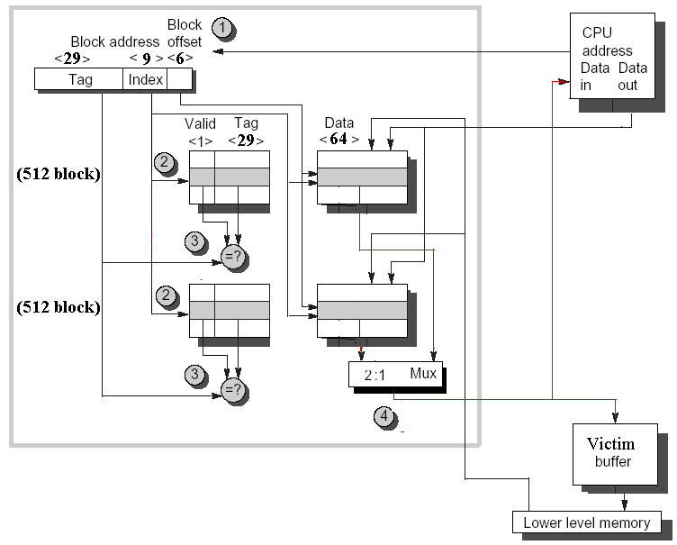
实例：Alpha 21264 数据 cache
Cache64KB，块64字节(1K个块)，2路组相联（512个组）

Slide 34
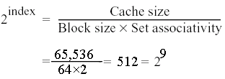
Alpha 21264 数据cache 的load操作
第4步 如果 一个 tag匹配， CPU从cache中获得数据；否则从下级存储器读取。
21264允许3 个时钟周期完成这4步操作，如果随后2个时钟周期内的指令要使用这个load结果则将等待。
第1步 CPU提供Cache地址分为 2 个部分：38 位块地址， 6位块偏移量（64=2⁶ ，38+6=44）。
第2步 Index选择，读cache的两个tags ，包括valid位和数据。
第3步 比较两个tags，选择匹配的。valid无效则比较结果无效。

Slide 35
分离cache与一体caches
一体cache
所有存储访问都是对单个 cache进行的。
需要较少的硬件；性能更低
分离的指令cache与数据cache
指令与数据存放在不同的 cache中
需要额外的硬件
Proc
Proc
Unified
Cache-1
I-Cache-1
Proc
D-Cache-1
Unified
Cache-2
Unified
Cache-2

Slide 36
第5章 存储器-层次结构设计
5.1 引言
5.2 Caches基本原理复习
5.3 Cache 性能 √
5.4 减少 Cache缺失率
5.5 减少 Cache 缺失代价
5.6 利用并行减少 Cache 代价或缺失率
5.7 减少Cache命中时间
5.8 改善了性能的主存储器组织
5.9 主存储器技术
5.10 虚拟存储器
5.11 虚拟存储器和Cache的综合

Slide 37
5.3 Cache 的性能
两个常用术语定义：
缺失率 ：Cache访问中，访问缺失次数占访问总次数的百分比。
缺失次数
缺失率 =
存储器访问总次数
缺失代价 ：Cache访问缺失时，访问下一级存储器所花费的时间，通常用时钟周期数表示。
Memory
C
a
c
h
e
Memory bus
CPU
I/O bus
Registers
I/Odevices

Slide 38
5.3 Cache 的性能
存储器系统性能：考虑了Cache缺失引起的停顿
CPU执行时间
CPU 执行时间 =
=（ CPU 时钟周期数 + 存储器停顿周期数）×时钟周期时间
存储器停顿时钟周期数 = 指令数 ×每条指令访存次数× 缺失率× 缺失代价
CPI_{执行} 是没有考虑存储器停顿的理想CPI，包括 ALU 指令和存储器指令

Slide 39
平均存储器访问时间
平均存储器访问时间
平均存储器访问时间 ＝
总访存时间
存储器访问总次数
总命中访问时间 + 总缺失访问时间
＝
存储器总访问次数
总命中访问时间
总缺失次数 × 缺失代价
＝
+
存储器访问总次数
存储器访问总次数
＝ 命中时间_{一次访存} + （缺失率 × 缺失代价）
＝
指令访存所占比例 ×（命中时间_{指令} + 缺失率_{指令} × 缺失代价）+
数据访存所占比例 ×（命中时间_{数据} + 缺失率_{数据} × 缺失代价）

Slide 40
1-例1：一体与分离cache的性能
假设：一体 caches： 32K
分离 cache：16K D-cache 和 16K I-cache
36% 的指令是数据传送指令
一次命中花费 1 colck cycle
缺失代价 100 clock cycles
在一体cache中，一条 load/store 花费额外 1 clock cycle
带有一个写缓冲的写直达方式，忽略写停顿（有写缓冲）
求一体与分离cache的缺失率？
求一体与分离cache的平均访存时间？
统一cache缺失率需要考虑指令与数据访问（千条指令缺失次数来自p416表B-3 ）：
答案：先将 1000 条指令的缺失次数转换为缺失率
Misses
43.3/1000
/1000
缺失率_{32K统一} =
1000Instruction
= 0.0318
Miss rate=
Memoryaccesses
1 + 0.36
Instructions

Slide 41
2-例1：一体与分离cache的性能
因为每条指令只是在取指令时，访问一次指令cache，从p416表B-3 获得16K分离指令cache的每千条指令缺失次数为3.82，则缺失率为：
因为 36% 的指令是访存指令，从表B-3获得16K分离数据cache的每千条指令缺失次数为40.9，则缺失率为：
3.82/1000
Miss rate _{16KB 指令}＝
＝0.004（约等于）
1.0
1.0=100%表示100%都要访问指令cache
40.9/1000
Miss rate _{16KB 数据}＝
＝0.114
0.36
根据题意，在分离cache中 1/（1+0.36）=74% 的访存是指令访存。因此，分离cache的平均缺失率是：
(74%×0.004)+(26% × 0.114)=0.0324
这样，一个 32KB 一体 cache 的缺失率0.0318= 比2个16KB 分离caches的缺失率0.0324稍低一点。
查同一个表32可一体cache的缺失次数
43.3/1000
(1+0.36)
Notes:
（1+0.36）：1次访问指令cache+0.36次访问数据cache
1/（1+0.36）：指令访存所占比例（即指令引用所占百分比）为74%

Slide 42
3-例1：一体与分离cache的性能
平均访存时间可以分为指令访问与数据访问：
平均访存时间
＝
指令访存所占比例 ×（命中时间_{指令} + 缺失率_{指令} × 缺失代价）+
数据访存所占比例 ×（命中时间_{数据} + 缺失率_{数据} × 缺失代价）
因此，此例中分离 cache — 每个时钟周期提供了两个存储器端口，从而避免了结构冒险 — 具有更好的平均访存时间相比一体cache。尽管分离cache缺失率要糟糕一点。
因此，分离cache与一体cache的平均访存时间如下：
平均访存时间_{分离}
=74%×(1+0.004×100)+ 26%×(1+0.114×100)
=(74%×1.38)+(26%×12.36)=1.023+3.214=4.24
平均访存时间_{一体}
=74%×(1+0.0318×100)+ 26%×(1+1+0.0318×100)
=(74%×4.18)+(26%×5.18)=3.096+1.348=4.44

Slide 43
1-例2：直接映像与2路组相联的性能
假设： CPI=2（理想cache，即命中率100%） clock cycle time＝1.0 ns
MPI（平均每条指令的访存次数）＝1.5
两种 caches 大小都是 64K， cache块是 64 字节
直接映像 cache缺失率是1.4% ，2路组相联cache缺失率是 1.0%
2路组相联cache需要的多路选择器使 CPU clock cycle time 延长 1.25 倍
缺失开销是 75ns，直接映像cache命中时间 1 个时钟周期
试比较两者的性能，先计算平均访存时间，然后计算CPU时间。
答案：平均访存时间是
Average memory access time＝Hit time + Miss rate×miss penalty
因此，两种结构的平均访存时间是
Average memory access time_{1-way}＝1×1.0 + (0.014 ×75)＝2.05 ns
Average memory access time_{2-way}＝1×1.0×1.25 +(0.01 ×75)＝2.00 ns
2路组相联cache的平均访存时间更好。

Slide 44
2-例2：直接映像与2路组相联的性能
假设： CPI=2（完美cache） clock cycle time＝1.0 ns
MPI（平均每条指令的访存次数）＝1.5
两种 caches 大小都是 64K， cache块是 64 字节
直接映像 cache缺失率是1.4% ，2路组相联cache缺失率是 1.0%
2路组相联cache需要的多路选择器使 CPU clock cycle time 延长 1.25 倍
缺失开销是 75ns，直接映像cache命中时间 1 个时钟周期
试比较两者的性能，先计算平均访存时间，然后计算CPU时间。
两种结构的相对性能是
与平均访存时间比较结果相反，直接映像cache有稍微更好的性能。 因为 CPU 时间是基本评估指标。
CPU 性能是
条件中的 75 ns 就是 (miss penalty×Clock cycle time)，两种结构的性能是：
CPU time_{1-way}＝IC×(2×1.0 + (1.5 ×0.014 ×75))＝3.58 ×IC
CPU time_{2-way}＝IC×(2×1.0×1.25 + (1.5 ×0.010 ×75))＝3.63 ×IC

Slide 45
怎样改善cache性能
因此，17种 cache 优化措施分为4类：
1.减少缺失率 -- 4
——增加块大小，增大 cache 容量，更高相联度，编译优化
2.减少缺失代价 -- 5
——多级 caches，关键字优先，读缺失优于写缺失，
合并写缓冲，牺牲缓冲
3. 通过并行减少缺失代价和缺失率--3
——非阻塞 caches，硬件预取，编译预取
4. 减少cache的命中时间 -- 5
——小和简单的 caches，避免地址转换，流水线 cache 访问，
路预测，踪迹 caches

Slide 46
第五章 作业
5.1 某个计算机系统有128字节的高速缓存。它采用每块有8个字节的4路组相联映射。物理地址大小是32位，最小可寻址单位是1个字节。（1）画图说明高速缓存的组织并指明物理地址与高速缓存地址的关系；（2）可以将地址000010AFH分配给高速缓存的哪一组？（3）假如地址000010AFH和FFFF7AxyH可以同时分配给同一个高速缓存组，地址中的x与y的值为多少？

Slide 47
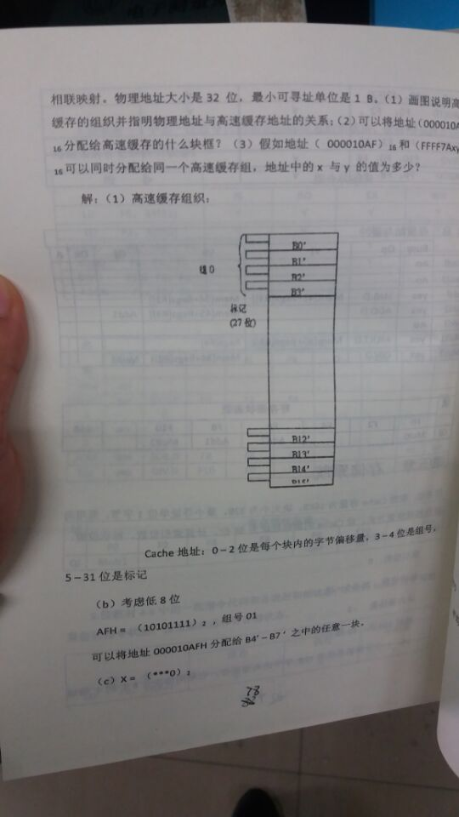

Slide 48
5.2 假设对指令Cache的访问占全部访问的75%，而对数据Cache的访问占全部访问的25%。Cache的命中时间为1个时钟周期，失效开销为50个时钟周期，在混合Cache中一次LOAD或STORE操作访问Cache的命中时间都要增加一个时钟周期，32KB的指令Cache的失效率为0.39%，32 KB的数据Cache的失效率为4.82%，64 KB的混合Cache的失效率为1.35%。又假设采用写直达策略，且有一个写缓冲器，并且忽略写缓冲器引起的等待。试问指令Cache和数据Cache容量均为32 KB的分离Cache和容量为64 KB的混合Cache相比，哪种Cache的失效率更低？两种情况下平均访存时间各是多少？

Slide 49
5.3 给定以下的假设，试计算直接映象Cache和两路组相联Cache的平均访问时间以及CPU的性能。由计算结果能得出什么结论？
（1）理想Cache情况下的CPI为2.0，时钟周期为2 ns，平均每条指令访存1.2次。
（2）两者Cache容量均为64KB，块大小都是32B。
（3）组相联Cache中的多路选择器使CPU的时钟周期增加了10%。
（4）这两种Cache的失效开销都是80 ns。
（5）命中时间为1个时钟周期。
（6）64 KB直接映象Cache的失效率为1.4%，64 KB两路组相联Cache的失效率为1.0%。

